Slide 1
KIỂM TRA BÀI CŨ
Tập đọc
“Bốn anh tài”

Slide 2
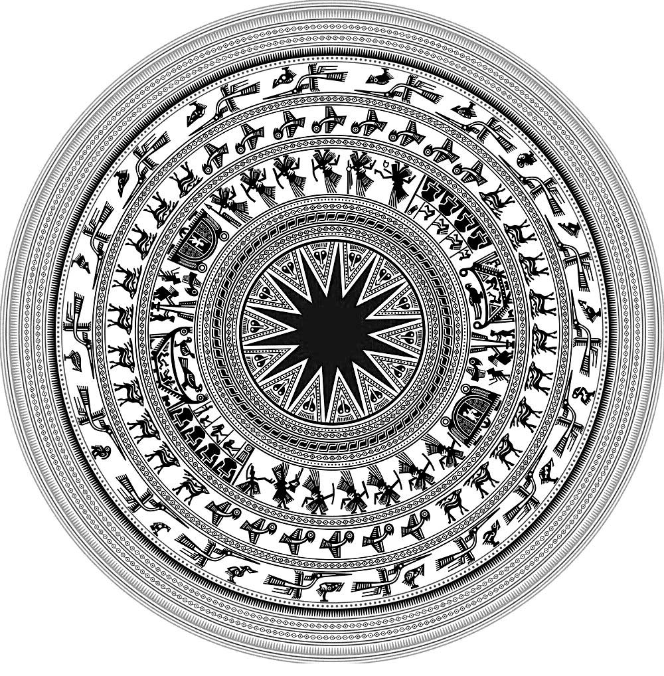
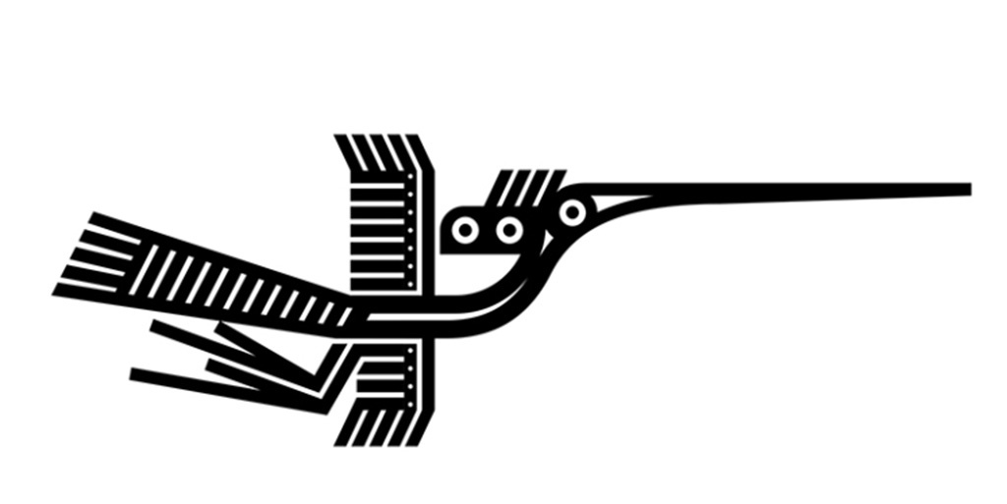
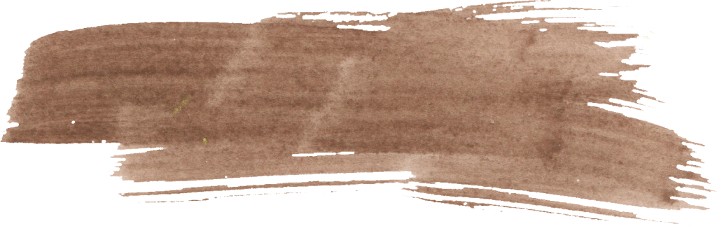
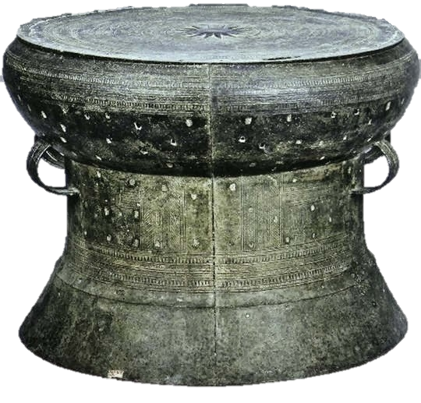
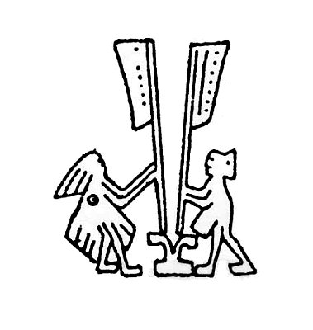
KTUTS
Tập đọc
Trống đồng Đông Sơn
KTUTS

Slide 3
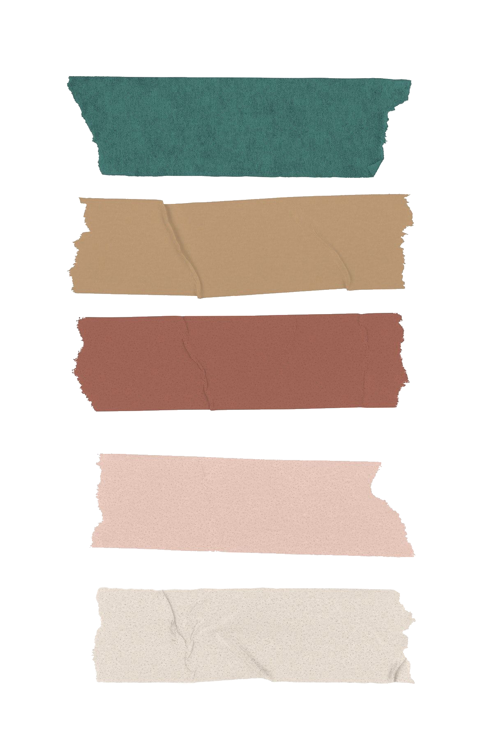
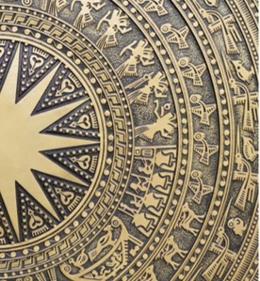
KTUTS
LUYỆN ĐỌC
KTUTS

Slide 4
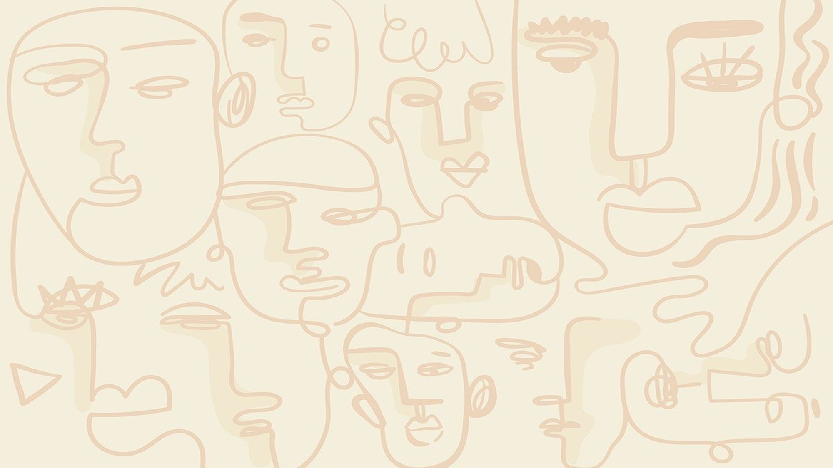
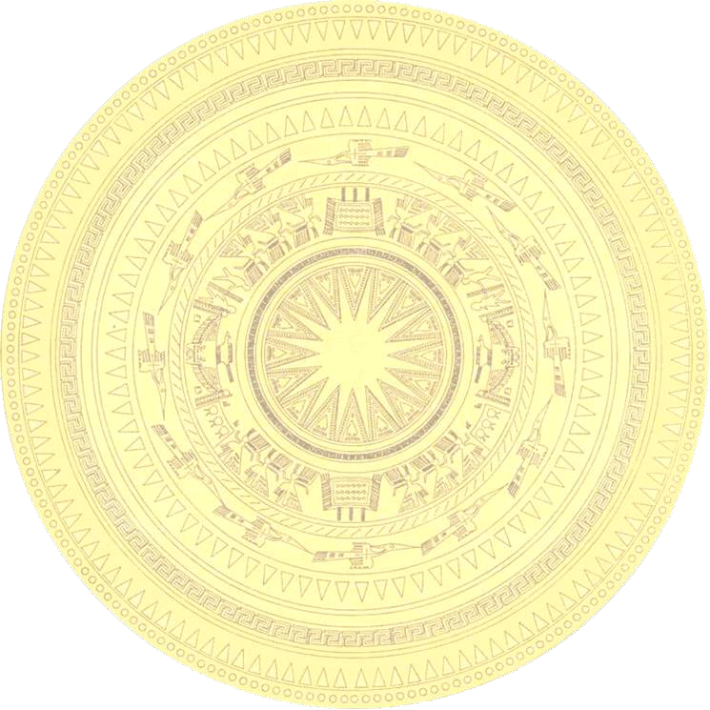
Trống đồng Đông Sơn
Niềm tự hào chính đáng của chúng ta trong nền văn hóa Đông Sơn chính là bộ sưu tập trống đồng hết sức phong phú.
Trống đồng Đông Sơn đa dạng không chỉ về hình dáng, kích thước mà cả về phong cách trang trí, sắp xếp hoa văn. Giữa mặt trống bao giờ cũng có hình ngôi sao nhiều cánh tỏa ra xung quanh. Tiếp đến là những hình tròn đồng tâm, hình vũ công nhảy múa, chèo thuyền, hình chim bay, hươu nai có gạc,...
Nổi bật trên hoa văn trống đồng là hình ảnh con người hòa với thiên nhiên. Con người lao động cầm vũ khí bảo vệ quê hương và tưng bừng nhảy múa mừng chiến công hay cảm tạ thần linh,... Đó là con người thuần hậu, hiền hòa, mang tính nhân bản sâu sắc. Bên cạnh và xung quanh con người đầy ý thức làm chủ ấy là những cánh cò bay lả bay la, những chim Lạc, chim Hồng, những đàn cá lội tung tăng,... Đó đây, hình tượng ghép đôi muông thú, nam nữ còn nói lên sự khát khao cuộc sống ấm no, yên vui của người dân.
Theo NGUYỄN VĂN HUYÊN

Slide 5
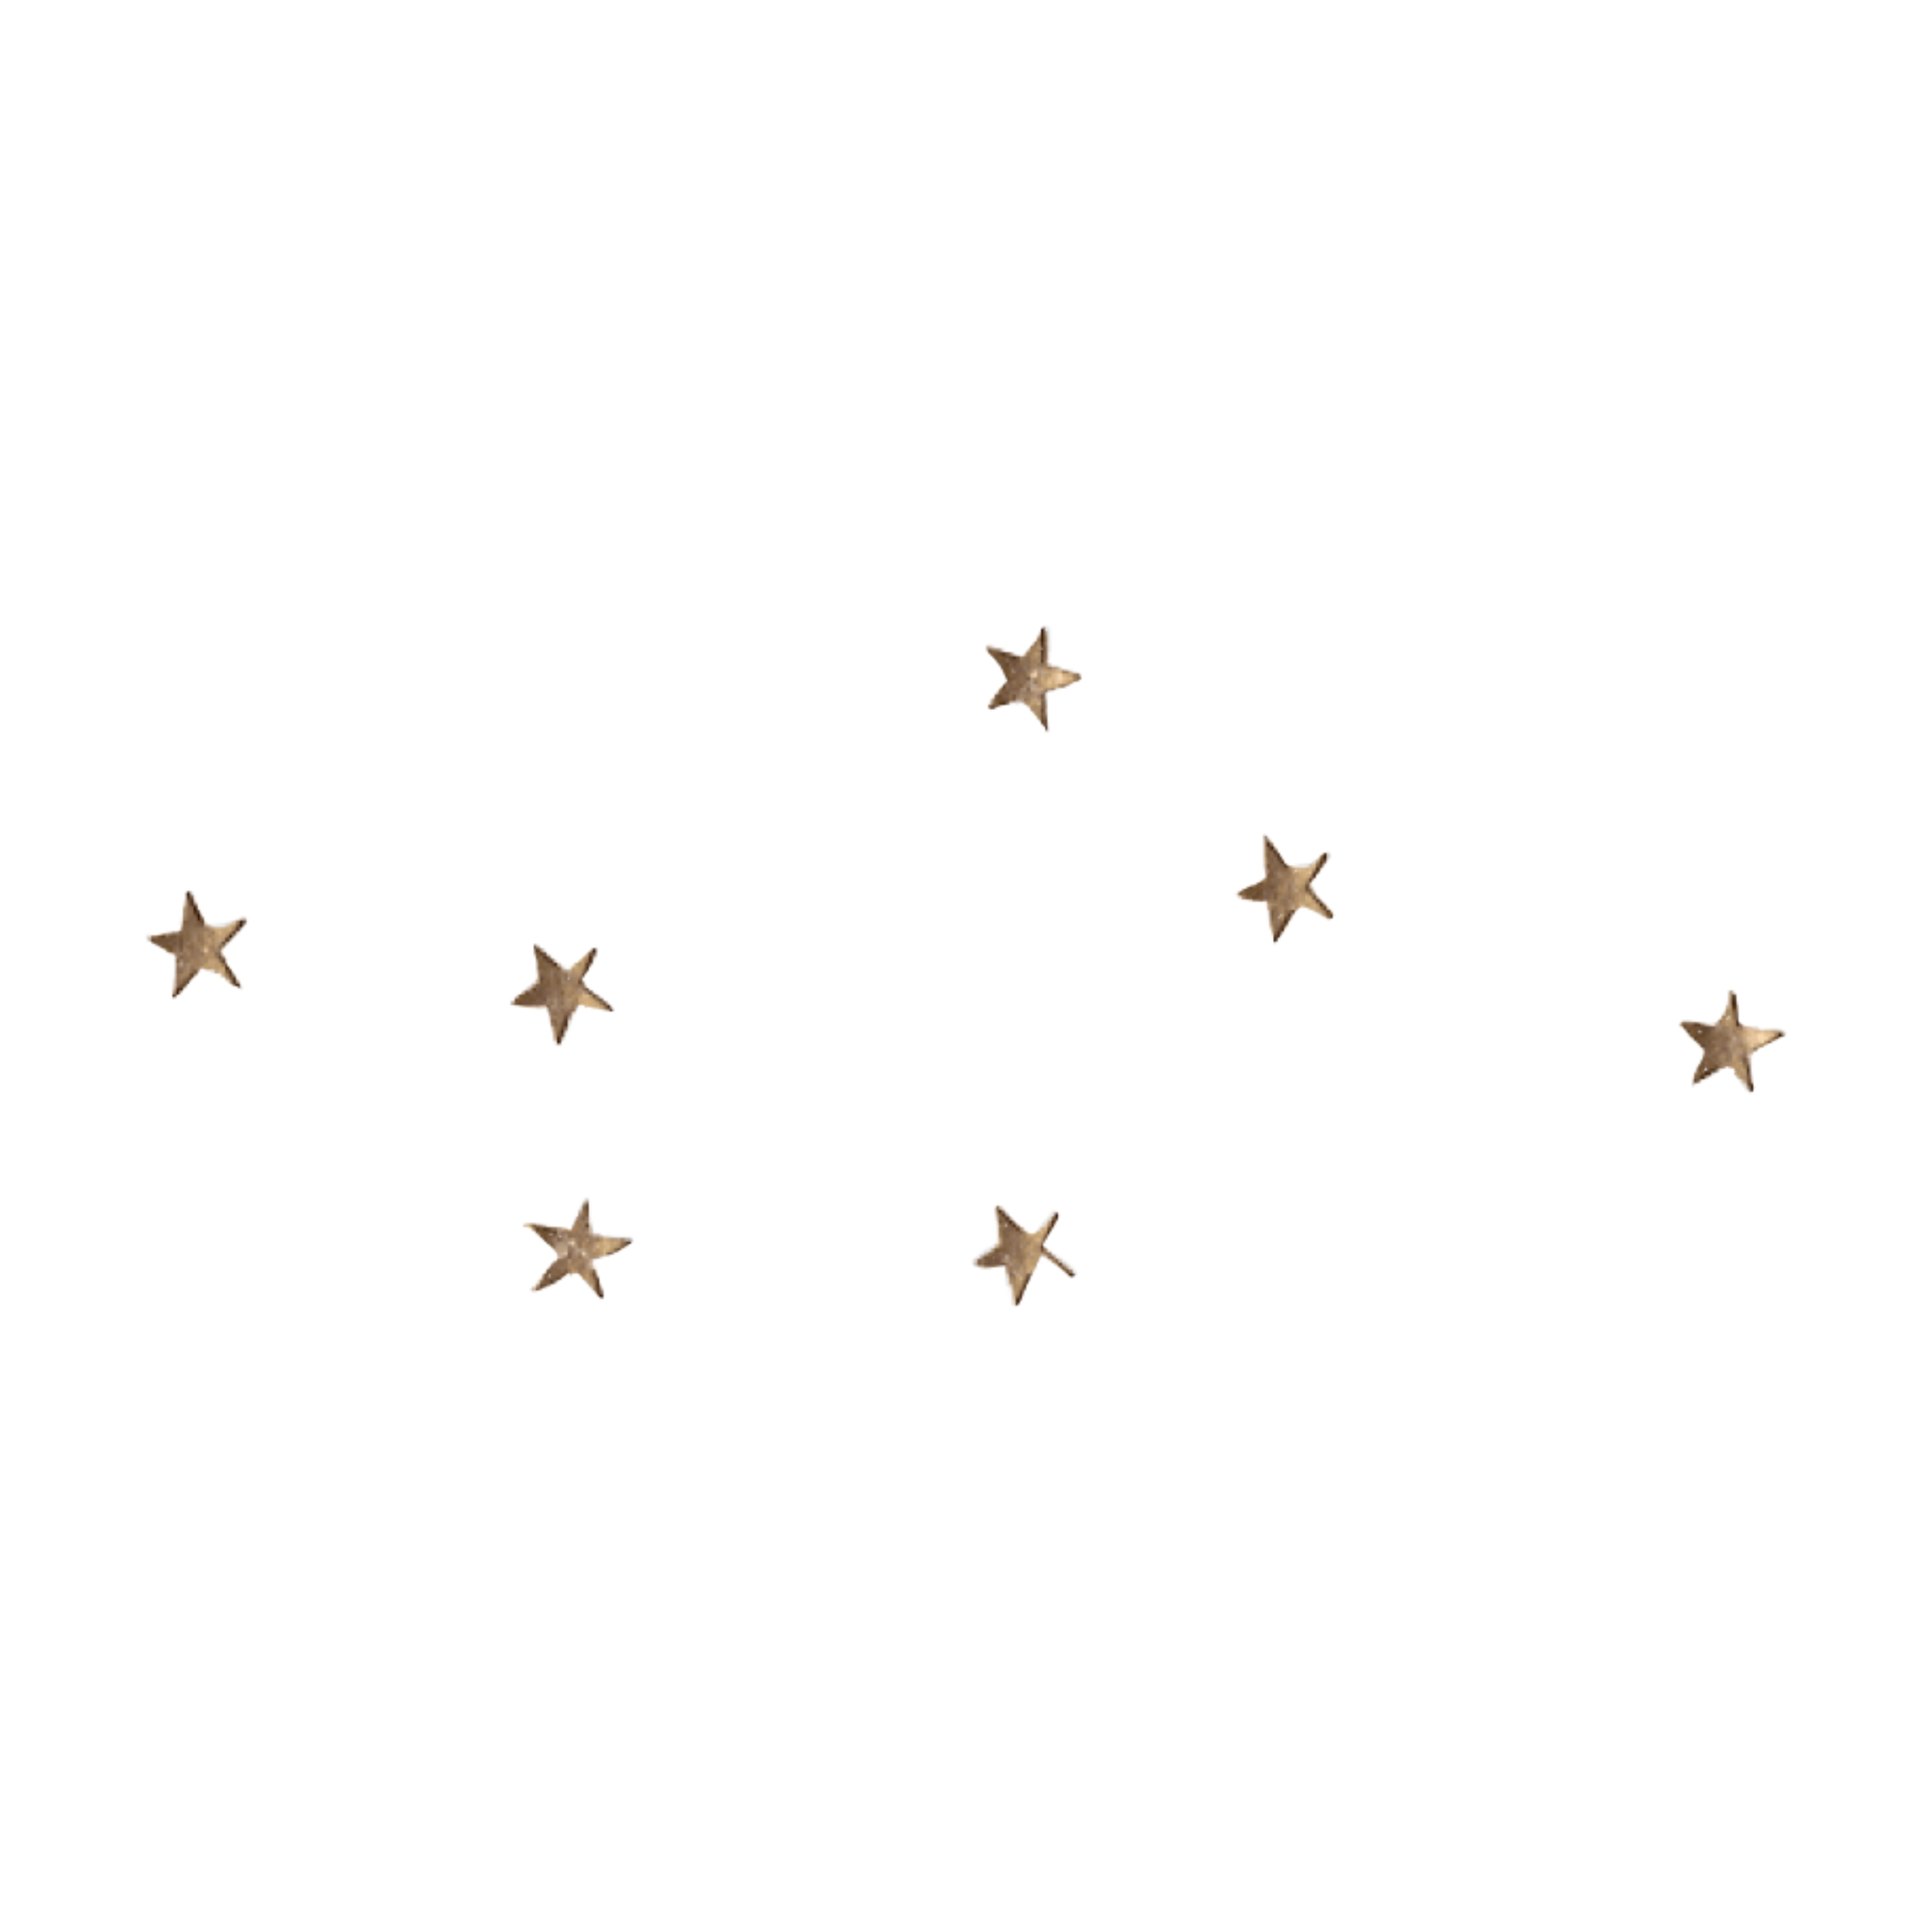
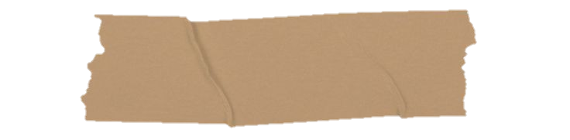

CHIA ĐOẠN
ĐOẠN 1:
Từ đầu …. đến hươu, nai có gạc.
ĐOẠN 2:
Phần còn lại.

Slide 6
Trống đồng Đông Sơn
Niềm tự hào chính đáng của chúng ta trong nền văn hóa Đông Sơn chính là bộ sưu tập trống đồng hết sức phong phú.
Trống đồng Đông Sơn đa dạng không chỉ về hình dáng, kích thước mà cả về phong cách trang trí, sắp xếp hoa văn. Giữa mặt trống bao giờ cũng có hình ngôi sao nhiều cánh tỏa ra xung quanh. Tiếp đến là những hình tròn đồng tâm, hình vũ công nhảy múa, chèo thuyền, hình chim bay, hươu nai có gạc,...
Nổi bật trên hoa văn trống đồng là hình ảnh con người hòa với thiên nhiên. Con người lao động cầm vũ khí bảo vệ quê hương và tưng bừng nhảy múa mừng chiến công hay cảm tạ thần linh,... Đó là con người thuần hậu, hiền hòa, mang tính nhân bản sâu sắc. Bên cạnh và xung quanh con người đầy ý thức làm chủ ấy là những cánh cò bay lả bay la, những chim Lạc, chim Hồng, những đàn cá lội tung tăng,... Đó đây, hình tượng ghép đôi muông thú, nam nữ còn nói lên sự khát khao cuộc sống ấm no, yên vui của người dân.
Theo NGUYỄN VĂN HUYÊN

Slide 7
KTUTS
LUYỆN ĐỌC
LẦN 1
KTUTS

Slide 8
Trống đồng Đông Sơn
Niềm tự hào chính đáng của chúng ta trong nền văn hóa Đông Sơn chính là bộ sưu tập trống đồng hết sức phong phú.
Trống đồng Đông Sơn đa dạng không chỉ về hình dáng, kích thước mà cả về phong cách trang trí, sắp xếp hoa văn. Giữa mặt trống bao giờ cũng có hình ngôi sao nhiều cánh tỏa ra xung quanh. Tiếp đến là những hình tròn đồng tâm, hình vũ công nhảy múa, chèo thuyền, hình chim bay, hươu nai có gạc,...
Nổi bật trên hoa văn trống đồng là hình ảnh con người hòa với thiên nhiên. Con người lao động cầm vũ khí bảo vệ quê hương và tưng bừng nhảy múa mừng chiến công hay cảm tạ thần linh,... Đó là con người thuần hậu, hiền hòa, mang tính nhân bản sâu sắc. Bên cạnh và xung quanh con người đầy ý thức làm chủ ấy là những cánh cò bay lả bay la, những chim Lạc, chim Hồng, những đàn cá lội tung tăng,... Đó đây, hình tượng ghép đôi muông thú, nam nữ còn nói lên sự khát khao cuộc sống ấm no, yên vui của người dân.
Theo NGUYỄN VĂN HUYÊN

Slide 9
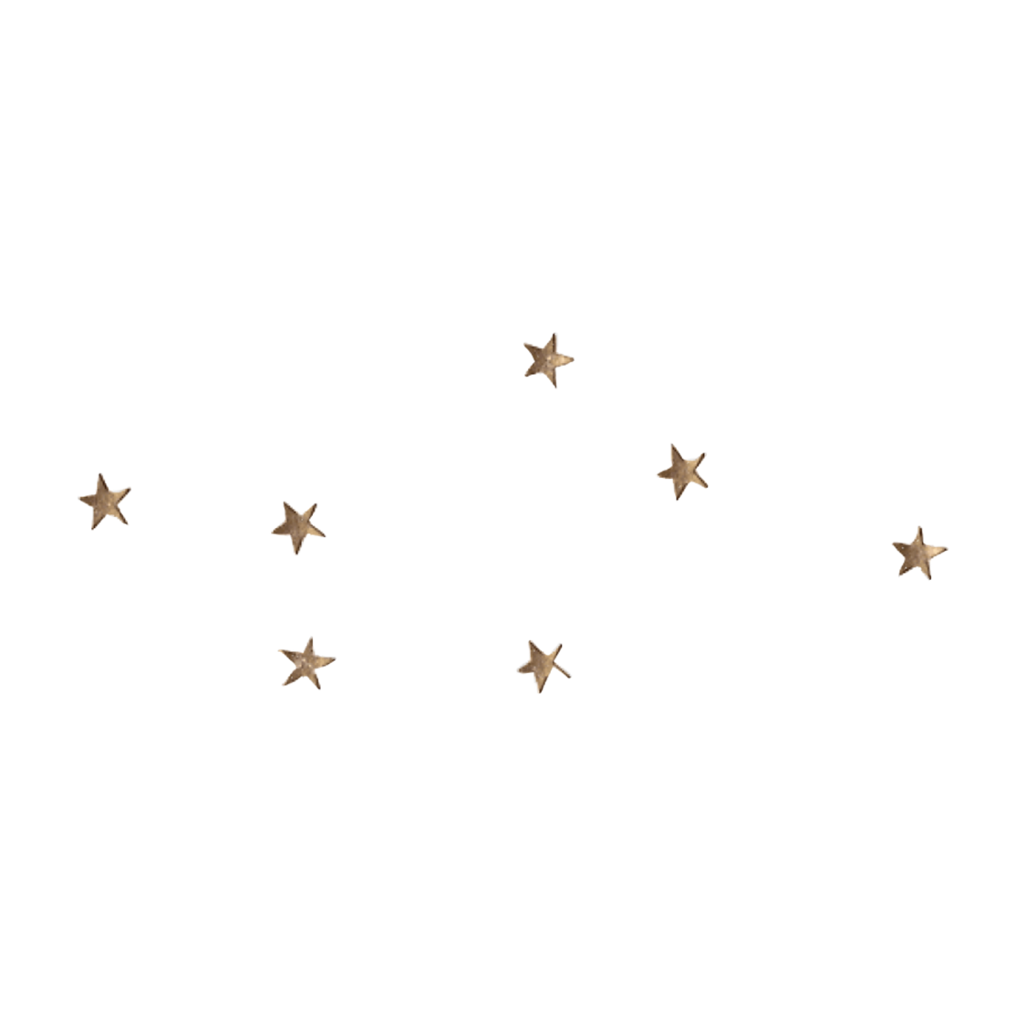
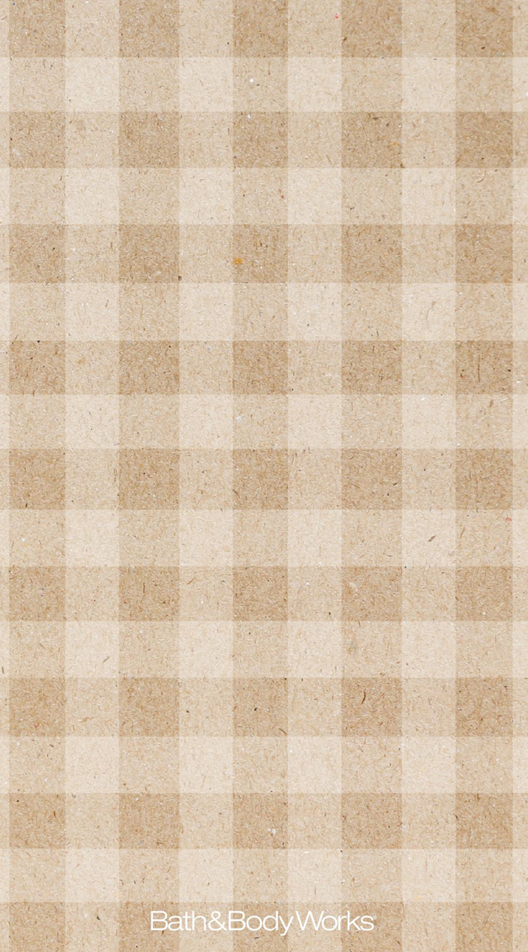



Luyện đọc từ
Đông Sơn
thuần hậu
muông thú
khát khao

Slide 10
KTUTS
LUYỆN ĐỌC
LẦN 2
KTUTS

Slide 11
Trống đồng Đông Sơn
Niềm tự hào chính đáng của chúng ta trong nền văn hóa Đông Sơn chính là bộ sưu tập trống đồng hết sức phong phú.
Trống đồng Đông Sơn đa dạng không chỉ về hình dáng, kích thước mà cả về phong cách trang trí, sắp xếp hoa văn. Giữa mặt trống bao giờ cũng có hình ngôi sao nhiều cánh tỏa ra xung quanh. Tiếp đến là những hình tròn đồng tâm, hình vũ công nhảy múa, chèo thuyền, hình chim bay, hươu nai có gạc,...
Nổi bật trên hoa văn trống đồng là hình ảnh con người hòa với thiên nhiên. Con người lao động cầm vũ khí bảo vệ quê hương và tưng bừng nhảy múa mừng chiến công hay cảm tạ thần linh,... Đó là con người thuần hậu, hiền hòa, mang tính nhân bản sâu sắc. Bên cạnh và xung quanh con người đầy ý thức làm chủ ấy là những cánh cò bay lả bay la, những chim Lạc, chim Hồng, những đàn cá lội tung tăng,... Đó đây, hình tượng ghép đôi muông thú, nam nữ còn nói lên sự khát khao cuộc sống ấm no, yên vui của người dân.
Theo NGUYỄN VĂN HUYÊN

Slide 12

GIẢI NGHĨA TỪ
Văn hóa Đông Sơn: nền văn hóa của một thời kì lịch sử cổ xưa, được xác định trên cơ sở những di vật tìm được ở Đông Sơn, Thanh Hóa.
Hoa văn: hình trang trí trên đồ vật.
Vũ công: người biểu diễn nhảy múa, diễn viên múa.
Chim Lạc, chim Hồng: những loài chim được coi là biểu tượng của dân tộc ta.

Slide 13
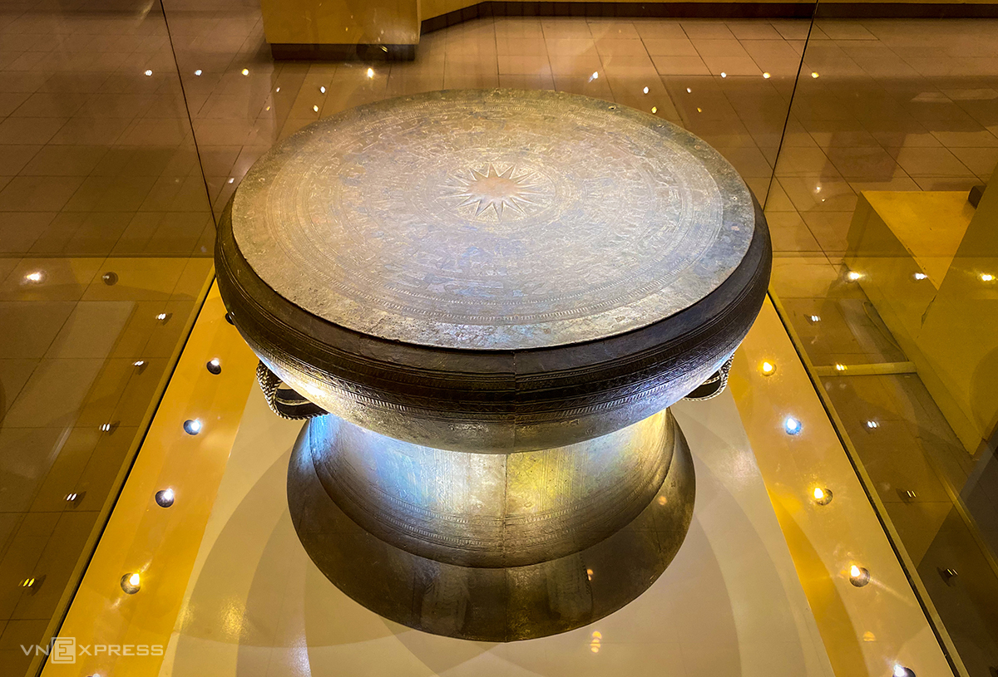
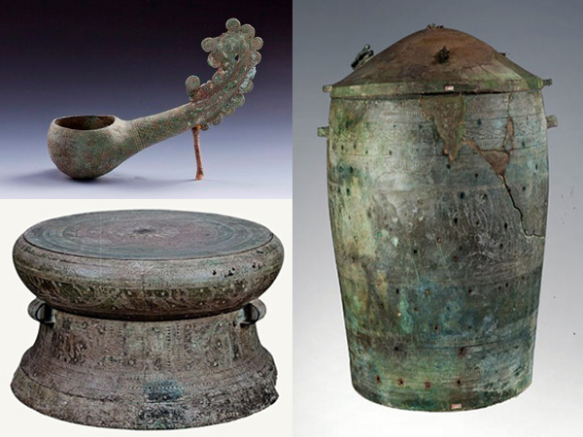
Văn hóa Đông Sơn: nền văn hóa của một thời kì lịch sử cổ xưa, được xác định trên cơ sở những di vật tìm được ở Đông Sơn, Thanh Hóa.

Slide 14
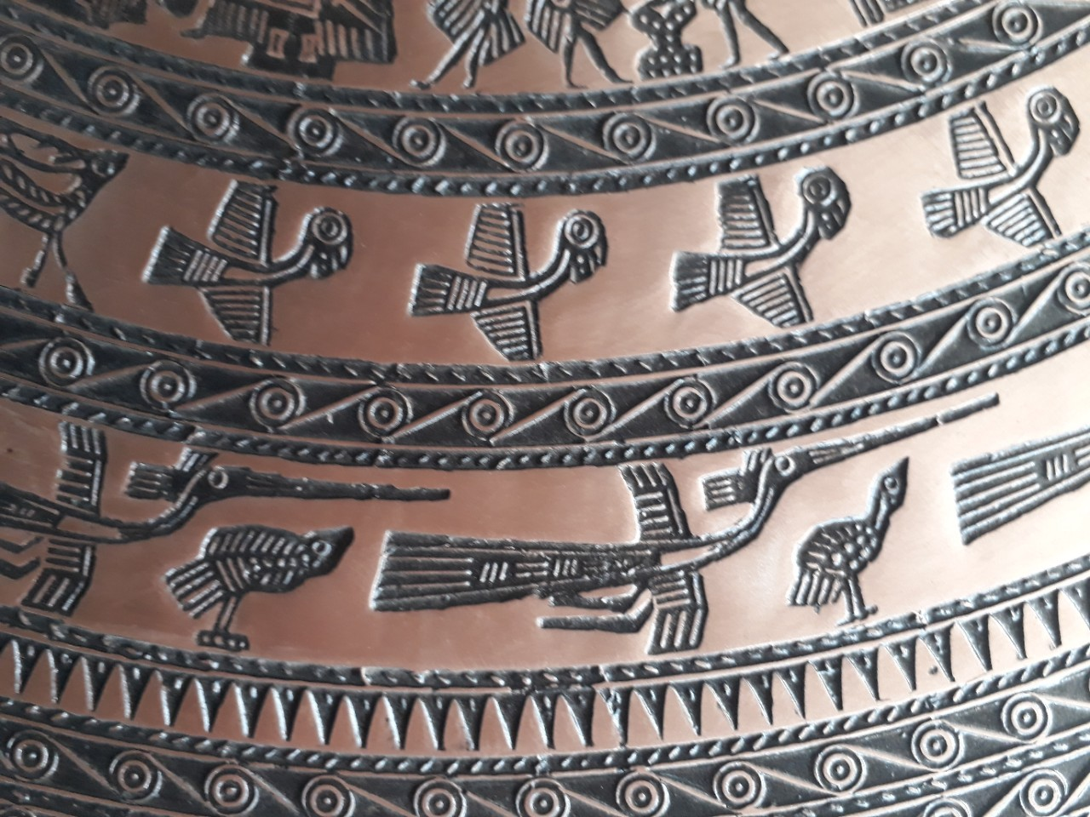
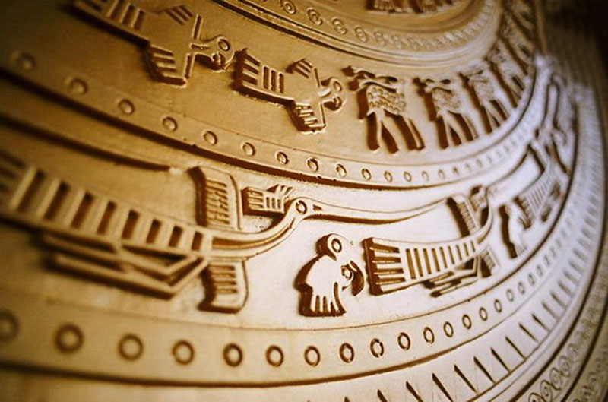
Hoa văn: hình trang trí trên đồ vật
Chim Lạc, chim Hồng:
những loài chim được coi là biểu tượng của dân tộc ta.

Slide 15
KTUTS
LUYỆN ĐỌC
LẦN 3
KTUTS

Slide 16
Trống đồng Đông Sơn
Niềm tự hào chính đáng của chúng ta trong nền văn hóa Đông Sơn chính là bộ sưu tập trống đồng hết sức phong phú.
Trống đồng Đông Sơn đa dạng không chỉ về hình dáng, kích thước mà cả về phong cách trang trí, sắp xếp hoa văn. Giữa mặt trống bao giờ cũng có hình ngôi sao nhiều cánh tỏa ra xung quanh. Tiếp đến là những hình tròn đồng tâm, hình vũ công nhảy múa, chèo thuyền, hình chim bay, hươu nai có gạc,...
Nổi bật trên hoa văn trống đồng là hình ảnh con người hòa với thiên nhiên. Con người lao động cầm vũ khí bảo vệ quê hương và tưng bừng nhảy múa mừng chiến công hay cảm tạ thần linh,... Đó là con người thuần hậu, hiền hòa, mang tính nhân bản sâu sắc. Bên cạnh và xung quanh con người đầy ý thức làm chủ ấy là những cánh cò bay lả bay la, những chim Lạc, chim Hồng, những đàn cá lội tung tăng,... Đó đây, hình tượng ghép đôi muông thú, nam nữ còn nói lên sự khát khao cuộc sống ấm no, yên vui của người dân.
Theo NGUYỄN VĂN HUYÊN

Slide 17
Luyện đọc câu
Niềm tự hào chính đáng của chúng ta trong nền văn hóa Đông Sơn chính là bộ sưu tập trống đồng hết sức phong phú.
Con người lao động cầm vũ khí bảo vệ quê hương và tưng bừng nhảy múa mừng chiến công hay cảm tạ thần linh,...

Slide 18
KTUTS
TÌM HIỂU BÀI
KTUTS

Slide 19
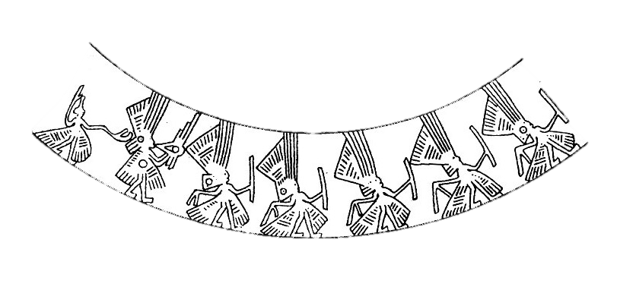

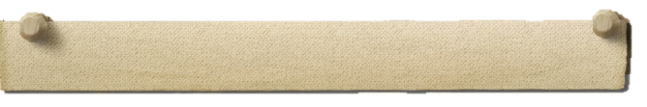
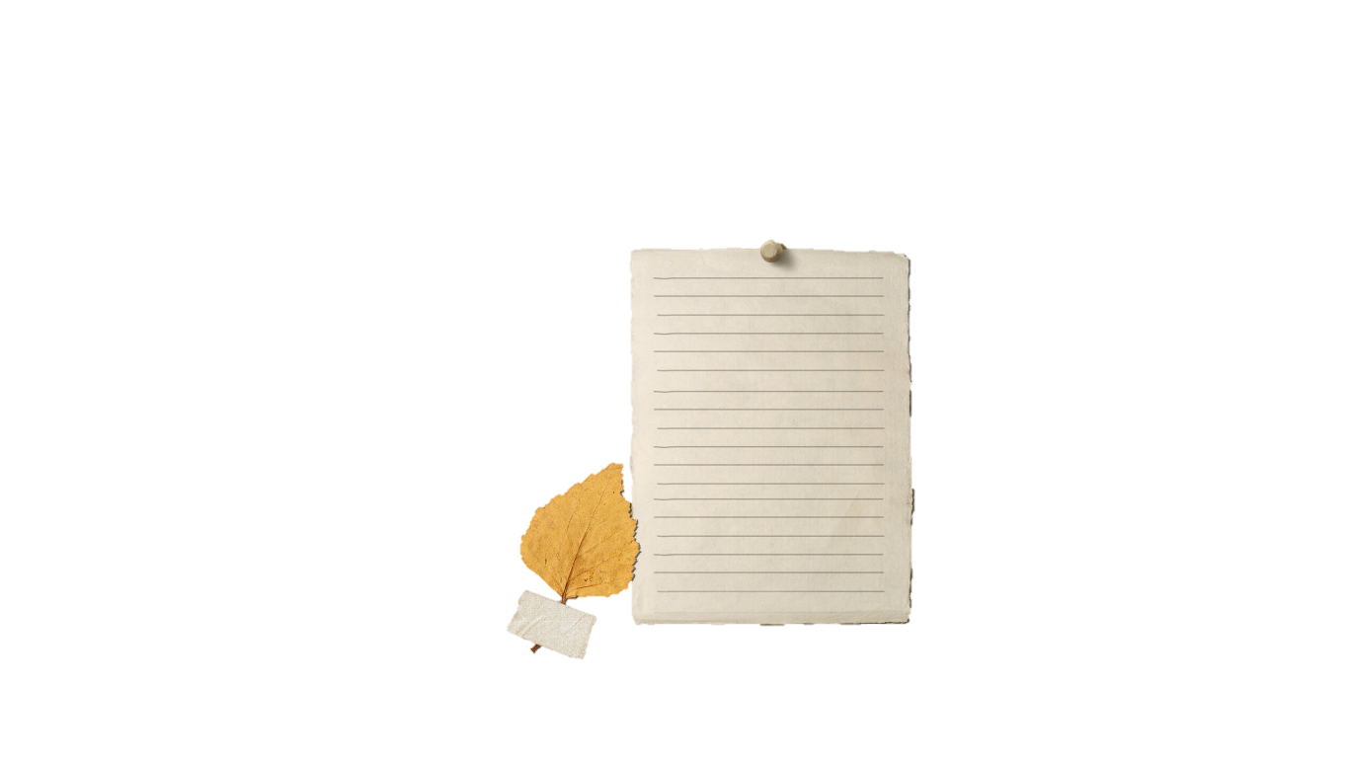
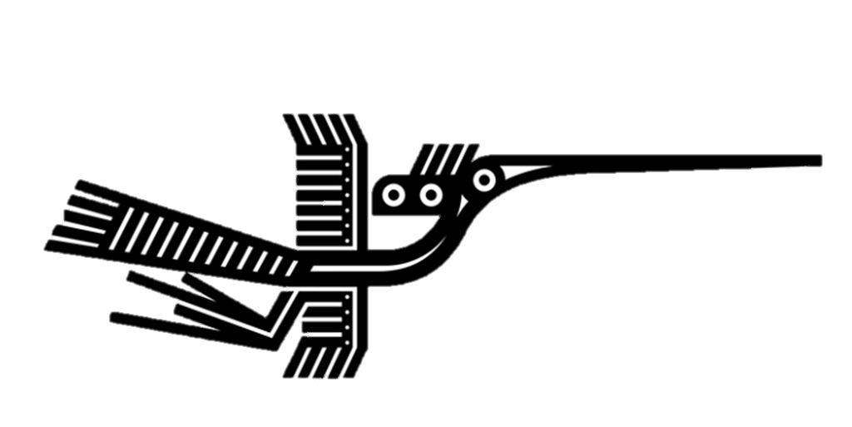
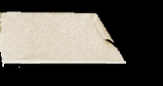
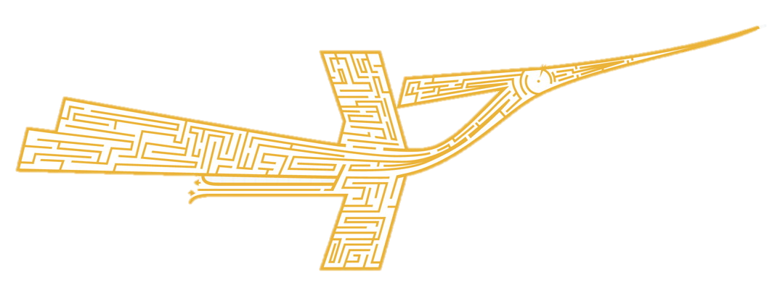
Trống đồng Đông Sơn đa dạng như thế nào?
Trống đồng Đông Sơn rất đa dạng. Chúng không chỉ khác nhau về hình dáng, kích thước mà còn khác nhau cả về phong cách trang trí, cách sắp xếp hoa văn.

Slide 20

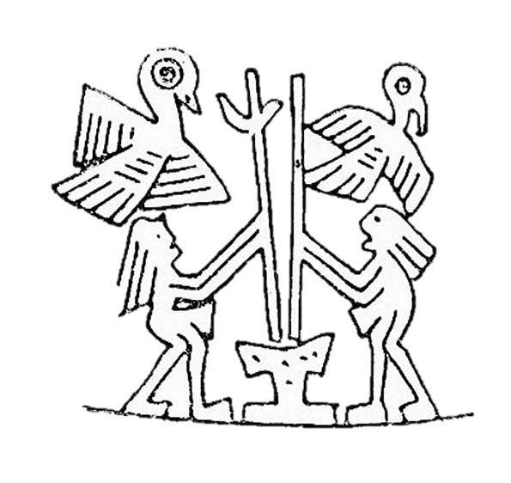
Những hoạt động nào của con người được miêu tả trên trống đồng?
Trên trống đồng, hình ảnh con người hòa với thiên nhiên được khắc họa nổi bật. Đó là những người đang lao động: đánh cá, săn bắn hoặc đang đánh trống thổi kèn, đang cầm vũ khí bảo vệ quê hương hoặc đang tưng bừng nhảy múa.

Slide 21
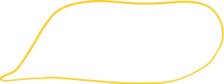
Vì sao hình ảnh con người chiếm vị trí nổi bật trên hoa văn trống đồng?
Hình ảnh con người chiếm vị trí nổi bật trên hoa văn trống đồng cho ta thấy: Khi làm ra trống đồng, dân tộc ta muốn thể hiện rõ ý thức làm chủ đất nước, ý thức lao động sáng tạo, ý thức hòa mình với thiên nhiên và niềm khao khát được sống hòa bình hạnh phúc.

Slide 22

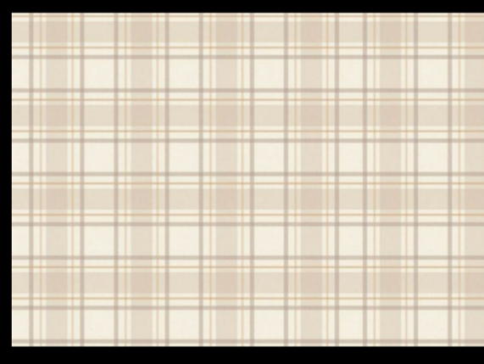
Vì sao trống đồng là niềm tự hào chính đáng của người Việt Nam ta?
Trống đồng là niềm tự hào chính đáng của người Việt Nam ta vì đó là dấu tích ghi lại nền văn hóa lâu đời của dân tộc ta.

Slide 23
Nội dung bài đọc
Bộ sưu tập trống đồng Đông Sơn rất phong phú, đa dạng với hoa văn đặc sắc, là niềm tự hào của người Việt Nam chúng ta.

Slide 24
Luyện đọc diễn cảm
Nổi bật trên hoa văn trống đồng là hình ảnh con người hòa với thiên nhiên. Con người lao động, đánh cá, săn bắn. Con người đánh trống, thổi kèn. Con người cầm vũ khí bảo vệ quê hương / và tưng bừng nhảy múa mừng chiến công / hay cảm tạ thần linh,... Đó là con người thuần hậu, hiền hòa, mang tính nhân bản sâu sắc.

Slide 25
Luyện đọc diễn cảm
Nổi bật trên hoa văn trống đồng là hình ảnh con người hòa với thiên nhiên. Con người lao động, đánh cá, săn bắn. Con người đánh trống, thổi kèn. Con người cầm vũ khí bảo vệ quê hương / và tưng bừng nhảy múa mừng chiến công / hay cảm tạ thần linh,... Đó là con người thuần hậu, hiền hòa, mang tính nhân bản sâu sắc.

Slide 26
Dặn dò
1. Luyện đọc diễn cảm toàn bài
2. Chuẩn bị bài tiếp theo.

Slide 27
KTUTS
Chúc em
học tốt
KTUTS

